Slide 1
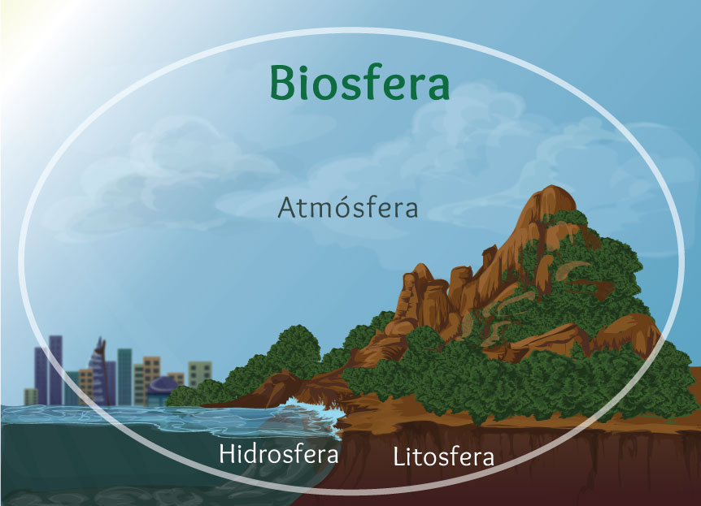
Biósfera

Slide 2
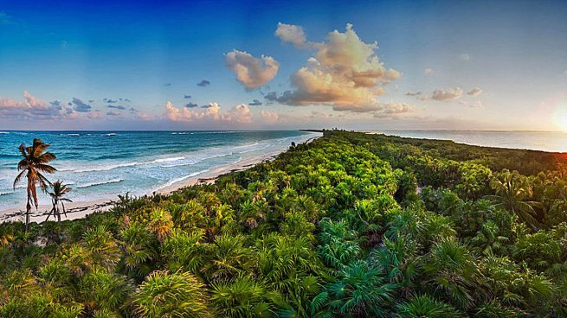
¿Qué es?
La biosfera o biósfera es el sistema formado por el conjunto de los seres vivos del planeta Tierra y sus interrelaciones (tanto influyen los organismos en el medio, como el medio sobre los organismos). Este significado de «envoltura viva» de la Tierra, es el de uso más extendido, pero también se habla de biósfera, en ocasiones, para referirse al espacio dentro del cual se desarrolla la vida. Su origen se remonta, al menos, a 3.500 millones de años atrás.
La biosfera es el ecosistema global. Al mismo concepto nos referimos con otros términos, que pueden considerarse sinónimos, como ecosfera o biogeosfera. Tiene características que permiten hablar de ella como un gran ser vivo, con capacidad para controlar, dentro de unos límites, su propio estado y evolución

Slide 3
Distribución de la vida
Constituye una delgada capa de dimensiones irregulares, lo mismo que es irregular la densidad de biomasa, de diversidad y de producción primaria. Se extiende por la superficie y el fondo de los océanos y mares, donde primero se desarrolló, por la superficie de los continentes, y en los niveles superficiales de la corteza terrestre, donde la vida prospera, con baja densidad, entre los poros e intersticios de las rocas.

Slide 4
Características de la Biosfera (vida en la tierra).
La biosfera es todo lo que está o ha estado vivo. Si algo tiene vida, es parte de la biosfera.
Es tan antigua como el primer organismo vivo terrestre del que se tiene conocimiento. Data desde aproximadamente 3500 millones de años.
Se estima que la biosfera se extiende desde unos 10 km por encima del nivel del mar, hasta 10 km bajo el nivel del suelo, así como hasta 7 km en las profundidades oceánicas.
La biosfera es única. Hasta ahora no se conoce vida en ninguna otra parte del universo.

Slide 5
Función e importancia de la Biosfera
La biosfera es una de las capas terrestres más importante porque:
Produce materia orgánica. A través de la fotosíntesis, la producción de oxígeno y nitrógeno que ocurre en la biosfera es responsable de prácticamente todos los procesos bioquímicos que producen materia orgánica, a través del ciclo completo del carbono. Esto involucra tanto sustratos terrestres como oceánicos.
Permite la vida en la tierra. La biosfera es literalmente la capa viva que cubre la superficie de la tierra.
Proporciona alimentos y materia prima. La biota, es decir, los elementos vivos de la biosfera, es el componente vital que proporciona a la humanidad la materia prima que necesita para sobrevivir: alimentos y combustible.

